Slide 1

Непроцедурный язык НОРМА
и методы его трансляции
для параллельных архитектур
А.Н. Андрианов, Т.П. Баранова,
А.Б. Бугеря, К.Н. Ефимкин
Институт прикладной математики им. М.В. Келдыша РАН

Slide 2
Процесс разработки программы для решения задачи математической физики
Постановка задачи. В качестве исходной информации берется некоторая физическая задача, и строится её математическая модель. Выходом этого этапа является обычно система дифференциальных уравнений с определенными граничными условиями.
Выбор пространственно-временной сетки и дискретизация уравнений с помощью одного из разностных методов.
Выбор метода решения дискретных уравнений. В результате получаются формулы (соотношения), описывающие необходимые вычисления в точках сетки.
Описание, полученное на предыдущем этапе, программируется на некотором языке, который обеспечивает решение задачи на вычислительной машине.
Основная идея подхода – определить язык, позволяющий записать формулы, полученные на этапе 3, и создать транслятор-синтезатор, который строит программу для компьютера, то есть исключить или хотя бы свести к минимуму работу человека на этапе 4.

Slide 3
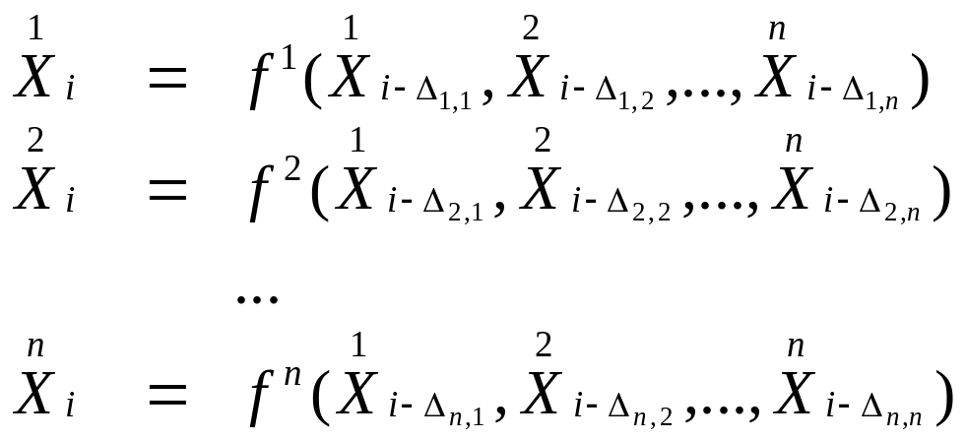
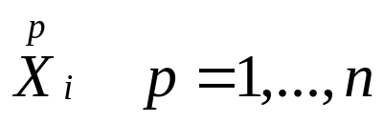


Историческая справка
1963. Статья И.Б. Задыхайло “Организация циклического процесса счета по параметрической записи специального вида” // Журнал вычислительной математики и математической физики. 1963. Т. 3. N 2.
Организовать процесс вычисления
для индексов от до
заданы.

Slide 4
Свойства языка НОРМА. Ограничения.
1. Декларативность. Описывается запрос на вычисление, каким образом он реализуется, не указывается. Нет понятий памяти, управления (переходов, циклов и т.п.). Порядок операторов в программе произвольный – компилятор организует порядок вычислений самостоятельно.
2. Однократное присваивание. Single Assignment Language (класс SAL-языков). Нет глобальных переменных и побочных эффектов.
3. Ограничение на вид индексных выражений у величин:
(A*i + C1)/B + C2, где i – индексная переменная, A и B – натуральные константы, а C1 и C2 – целые константы.
4. Области (массивы) имеют границы, заданные константными выражениями, известными в момент трансляции.
Декларативность --> синтез выходной программы.
Задача синтеза выходной программы в этих ограничениях для языка НОРМА разрешима.

Slide 5
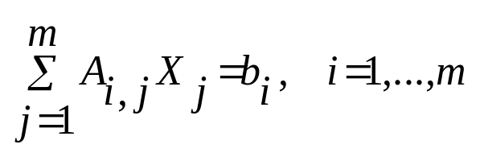
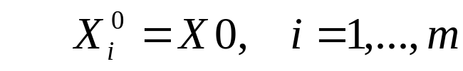
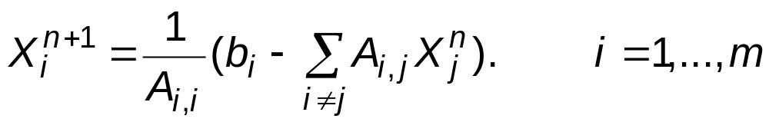
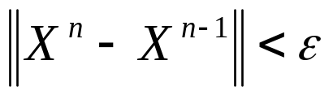
Язык НОРМА. Пример 1.
Решение системы линейных уравнений:
Метод решения
Условие выхода

Slide 6
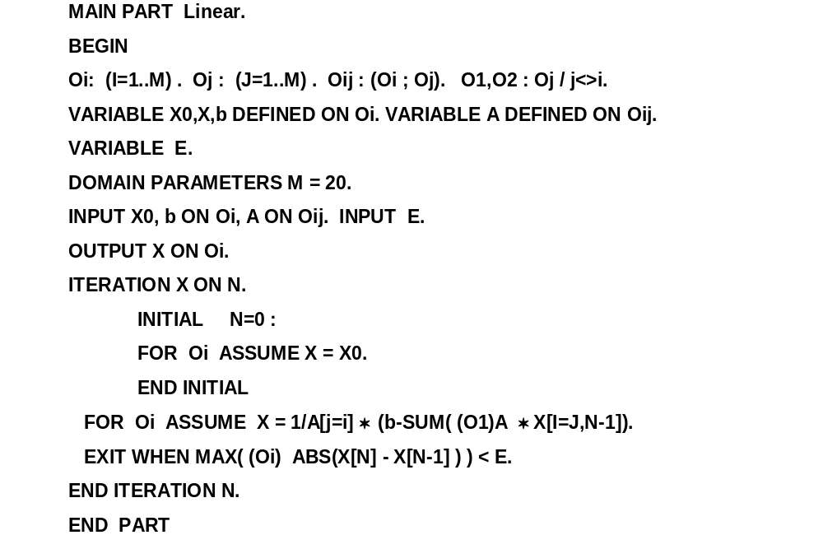
Язык НОРМА. Пример 1. Программа.

Slide 7
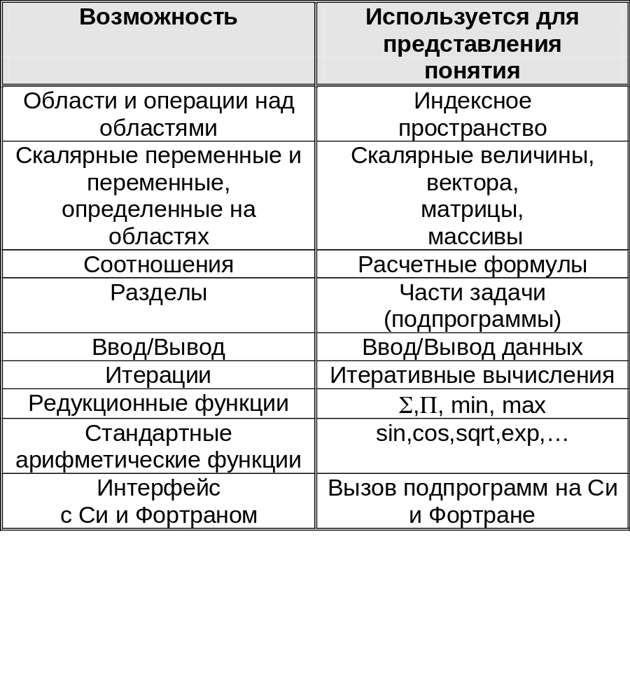
Основные возможности языка НОРМА

Slide 8
Архитектура компилятора НОРМА
Текст программы на языке НОРМА
Лексический и синтаксический анализатор
АСД - программа на языке НОРМА во внутреннем представлении (неопределённом)
Модуль обработки ошибок
Семантический анализатор
АСД - программа на языке НОРМА во внутреннем представлении (определённом)
Модуль управления
Общий генератор исполняемой программы
Внутреннее представление исполняемой программы
Оптимизатор

Slide 9
Архитектура компилятора НОРМА
(продолжение)
Внутреннее представление исполняемой программы
Оптимизатор
Генератор модели MPI
Генератор модели OpenMP
Генератор модели CUDA
Генератор модели для гибридной архитектуры
Внутреннее представление исполняемой программы в определённой модели
Генератор исполняемой программы на языке Си
Генератор исполняемой программы на языке Фортран
Исполняемая программа в определённой модели на определённом языке

Slide 10
Трансляция программ на языке НОРМА для параллельных архитектур: параллельная ярусная схема
0
Оператор
Оператор
Оператор
Ход выполнения программы
1
Оператор
2
Оператор
Оператор
3
Оператор
Оператор
Оператор
4
Оператор

Slide 11
Результаты применения компилятора: прикладная задача из области газодинамики
В основном рабочем итерационном цикле данной программы производится расчёт различных величин для всех точек одномерной области. Для каждой точки вызывается «плоский» внешний раздел, который на основе предыдущих значений точки и её соседей высчитывает данные для новых значений. Все вычисления производятся с одинарной точностью.
Последовательная программа, 1 ядро Intel Xeon X5670 | OpenMP программа, 12 ядер Intel Xeon X5670 | CUDA программа, 1 nVidia Fermi C2050
461 сек | 45.6 сек | 16.9 сек

Slide 12
Результаты применения компилятора: реализация теста CG из пакета NPB
Тестовое ядро CG (Conjugate Gradient) осуществляет приближение к наименьшему собственному значению большой разреженной симметричной положительно определенной матрицы с использованием метода обратной итерации вместе с методом сопряженных градиентов в качестве подпрограммы для решения СЛАУ.
«Сердце» теста – операция умножения разреженной матрицы на вектор. 3 варианта реализации: простая (8 строк), редукция (120 строк), cuSPARSE (60 строк)
 | Class A (Mop/s) |  | Class B (Mop/s) |  | Class C (Mop/s)
 | Си | Си + НОРМА | Си | Си + НОРМА | Си | Си + НОРМА
Последовательная программа, 1 ядро Intel Xeon X5670 | 1200 | 1175 | 718 | 716 | 513 | 615
OpenMP программа, 12 ядер Intel Xeon X5670 | 9737 | 8035 | 3595 | 3004 | 3240 | 2806
CUDA программа, простая реализация, 1 nVidia Fermi C2050 | — | 927 | — | 722 | — | 645
CUDA программа, реализация с редукцией, 1 nVidia Fermi C2050 | — | 2134 | — | 2178 | — | 1876
CUDA программа, использование cuSPARSE, 1 nVidia Fermi C2050 | — | 6521 | — | 4504 | — | 2704

Slide 13
Результаты применения компилятора: фрагмент задачи с большой вычислительной плотностью
DOMAIN PARAMETERS Nx=300,Ny=300.
ok1:(k1=1..Nx). ok2:(k2=1..Ny). ok:(ok1;ok2).
oi1:(i1=1..Nx). oi2:(i2=1..Ny). oi:(oi1;oi2).
VARIABLE X,Y DEFINED ON ok DOUBLE.
FOR ok ASSUME X = 1.0. // Initial data
CONSTANT d1 = 10.0D. CONSTANT d2 = 20.0D.
CONSTANT pi2 = 3.14157D/2.0.
FOR ok ASSUME Y =
SUM((oi)X[k1=i1,k2=i2]*sin(fmod(k1*i1*d1*k2*i2*d2,pi2))/i2).
Последовательная программа, 1 ядро Intel Xeon X5670 | OpenMP программа, 12 ядер Intel Xeon X5670 | CUDA программа, 1 nVidia Fermi C2050
894 сек | 80.8 сек | 15.3 сек

Slide 14
Спасибо за внимание!
http://www.keldysh.ru/pages/norma/
shurabug@yandex.ru

